Slide 1
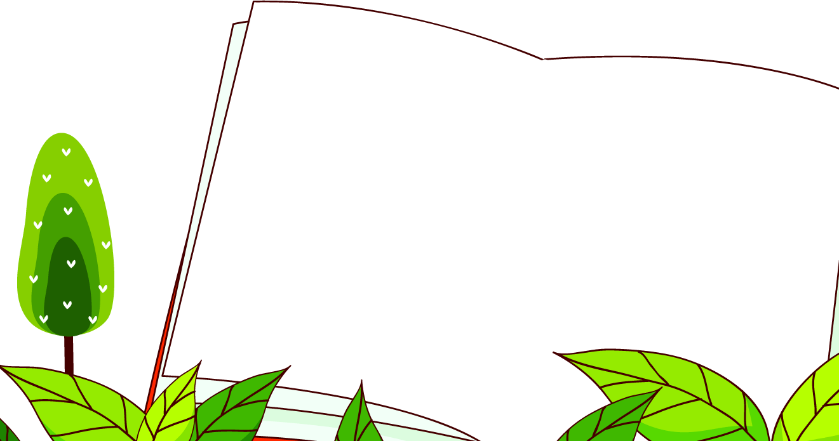



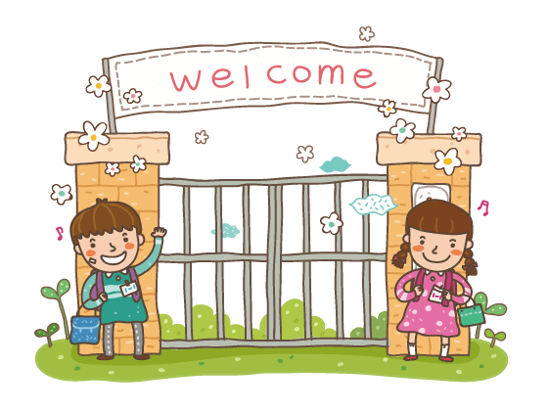
Luyện từ và câu
Nhân hóa. Ôn tập cách đặt và trả lời câu hỏi Vì sao?

Slide 2

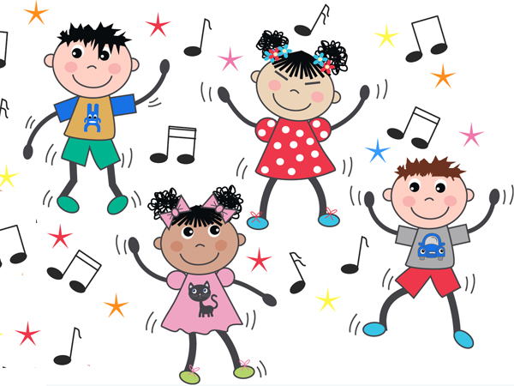
KHỞI ĐỘNG

Slide 3


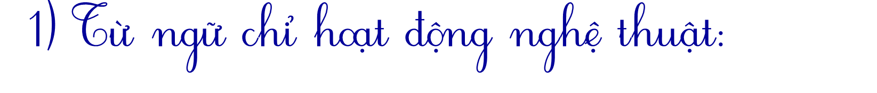
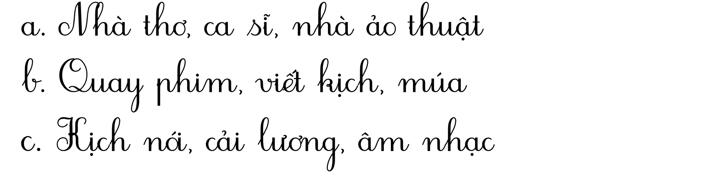


Slide 4
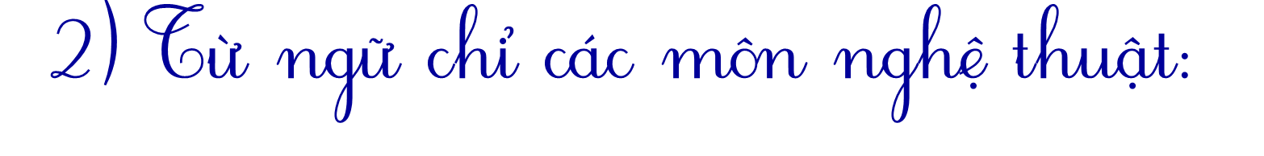
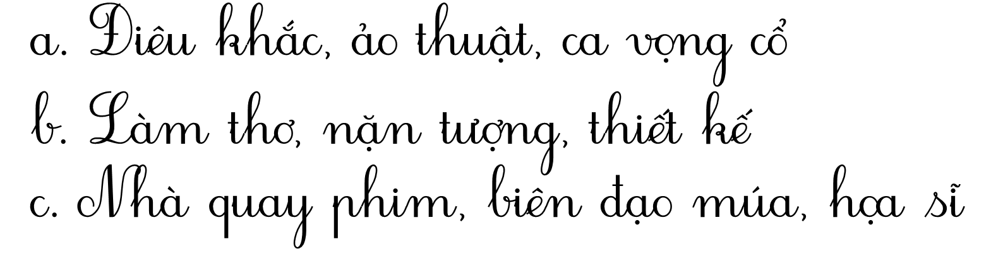


Slide 5

1. Đoạn thơ dưới đây tả những sự vật và con vật nào? Cách gọi
và tả chúng có gì hay?
Những chị lúa phất phơ bím tóc
Những cậu tre bá vai nhau thì thầm đứng học
Đàn cò áo trắng
Khiêng nắng
Qua sông
Cô gió chăn mây trên đồng
Bác mặt trời đạp xe qua ngọn núi.
Trần Đăng Khoa

Slide 6
Những chị lúa phất phơ bím tóc
Những cậu tre bá vai nhau thì thầm đứng học
Đàn cò áo trắng
Khiêng nắng
Qua sông
Cô gió chăn mây trên đồng
Bác mặt trời đạp xe qua ngọn núi.
lúa
tre
Đàn cò
gió
mặt trời
Tên các sự vật, con vật | Từ ngữ dùng để gọi các sự vật, con vật | Từ ngữ miêu tả các sự vật, con vật
Lúa
chị
phất phơ bím tóc
Tre
cậu
bá vai nhau thì thầm đứng học
Đàn cò
áo trắng, khiêng nắng qua sông
Gió
cô
chăn mây trên đồng
Mặt trời
bác
đạp xe qua ngọn núi

Slide 7
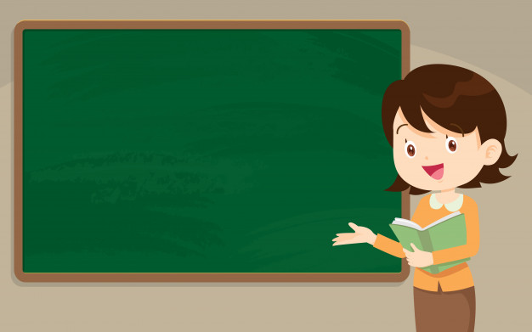
Cách nhân hóa các sự vật, con vật như vậy thật hay và đẹp vì nó làm cho các sự vật con vật sinh động hơn, gần gũi với con người hơn, đáng yêu hơn

Slide 8
Bài tập 2: Tìm bộ phận câu trả lời cho câu hỏi “Vì sao?” :
a) Cả lớp cười ồ lên vì câu thơ vô lí quá.
b) Những chàng man-gát rất bình tĩnh vì họ thường là những người phi ngựa giỏi nhất.
c) Chị em Xô-phi đã về ngay vì nhớ lời mẹ dặn không được làm phiền người khác.

Slide 9
Bộ phận trả lời câu hỏi “Vì sao” là bộ phận chỉ nguyên nhân của một sự việc, nó thường đứng sau từ vì (một số trường hợp khác đứng sau từ do, vì đâu, tại vì…)

Slide 10
Bài tập 2: Tìm bộ phận câu trả lời cho câu hỏi “Vì sao?” :
a) Cả lớp cười ồ lên vì câu thơ vô lí quá.
b) Những chàng man-gát rất bình tĩnh vì họ thường là những người phi ngựa giỏi nhất.
c) Chị em Xô-phi đã về ngay vì nhớ lời mẹ dặn không được làm phiền người khác.

Slide 11
Bài 3: Dựa vào nội dung bài tập đọc Hội vật, hãy trả lời các câu hỏi sau:
a) Vì sao người tứ xứ đổ về xem vật rất đông?
b) Vì sao lúc đầu keo vật xem chừng chán ngắt?
c) Vì sao ông Cản Ngũ mất đà chúi xuống?
d) Vì sao Quắm Đen thua ông Cản Ngũ?

Slide 12
Hội vật
1. Tiếng trống vật nổi lên dồn dập. Người tứ xứ đổ về như nước chảy. Ai ai cũng náo nức muôn được xem mặt, xem tài ông Cản Ngũ. Người ta chen lấn nhau, quây kín quanh sới vật, nhiều người phải trèo lên những cây cao gần đấy xem cho rõ.
2. Ngay nhịp trống đầu, Quắm Đen đã lăn xả vào ông Cản ngũ. Anh vờn bên trái, đánh bên phải, dứ trên, đánh dưới, thoắt biến, thoát hóa khôn lường. Trái lại ông Cản ngũ có vẻ lớ ngớ, chậm chạp. Hai tay ông lúc nào cũng rang rộng, để sát xuống mặt đất, xoay xoay chống đỡ… Keo vật xem chừng chán ngắt.

Slide 13
a) Vì sao người tứ xứ đổ về xem vật rất đông?
Người tứ xứ đổ về xem vật rất đông vì ai cũng muốn xem mặt, xem tài ông Cản Ngũ.

Slide 14
b) Vì sao lúc đầu keo vật xem chừng chán ngắt?
Lúc đầu keo vật xem chừng chán ngắt vì Quắm Đen thì lăn xả vào đánh rất hăng, còn ông Cản Ngũ thì lớ ngớ, chậm chạp.

Slide 15
c) Vì sao ông Cản Ngũ mất đà chúi xuống?
Ông Cản Ngũ mất đà chúi xuống vì ông muốn đánh lừa Quắm Đen.

Slide 16
d) Vì sao Quắm Đen thua ông Cản Ngũ?
Vì Quắm Đen nông nổi, thiếu kinh nghiệm, còn ông Cản Ngũ là người điềm đạm, mưu trí, giàu kinh nghiệm.

Slide 17

CHÀO TẠM BiỆT
CÁC EM !

